Slide 1


扫一扫 即可关注
开讲啦！
麦子学院---在线职业教育 未来 我来
HBase入门基础

Slide 2
课程目录
HBase简介
HBase使用案例
HBase伪分布式环境搭建

Slide 3
HBase 简介
HBASE是apahce的开源KV型数据库，基于google发表的bigTable论文的灵感设计出来的,是建立的HDFS之上，提供高可靠性、高性能、列存储、可伸缩、实时读写的数据库系统。它介于nosql和RDBMS之间，仅能通过主键(row key)和主键的range来检索数据，仅支持单行事务(可通过hive支持来实现多表join等复杂操作)。主要用来存储非结构化和半结构化的松散数据。
与hadoop一样，Hbase目标主要依靠横向扩展，通过不断增加廉价的商用服务器，来增加计算和存储能力。

Slide 4
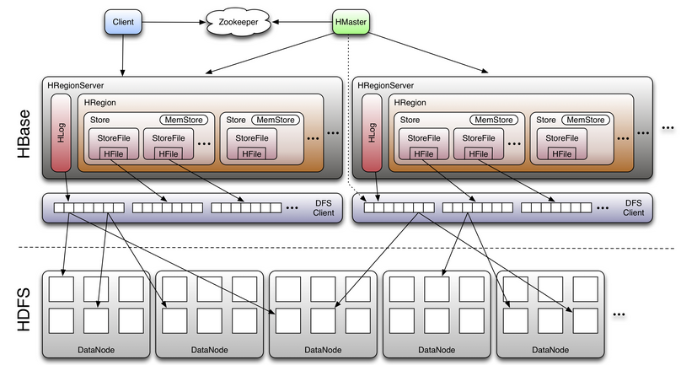
HBASE和HADOOP关系

Slide 5
HBase特性
HBASE作为一个典型的NOSQL数据库，可通过Rowkey快速检索数据，仅支持单行事务。可通过增加廉价的硬件设备来提升集群的吞吐量，依靠HDFS提供数据存储，对于数据的可靠性有保障。
下面主要是HBASE的一些技术特点：
容量大：单表可以有百亿行，百万列
面向列：HBASE是面向列的存储和权限控制，可以动态增加列
稀疏性：空（NULL)的空列并不占用存储空间
扩展性：HBASE可以动态增加regionserver
高性能：HBASE特有的LSM数据结构，通过rowkey查询速度非常快

Slide 6
HBase访问接口
Native Java API，最常规和高效的访问方式，适合Hadoop MapReduce Job并行批处理HBase表数据
HBase Shell，HBase的命令行工具，最简单的接口，适合HBase管理使用
Thrift Gateway，利用Thrift序列化技术，支持C++，PHP，Python等多种语言，适合其他异构系统在线访问HBase表数据
REST Gateway，支持REST 风格的Http API访问HBase, 解除了语言限制
Pig，可以使用Pig Latin流式编程语言来操作HBase中的数据，和Hive类似，本质最终也是编译成MapReduce Job来处理HBase表数据，适合做数据统计
Hive，hive和Hbase集成可以使用类似SQL语言来访问HBase

Slide 7

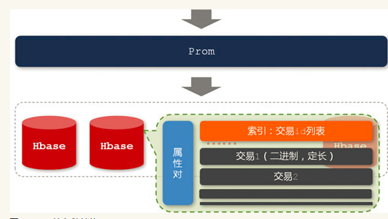
HBase在阿里大数据的应用
淘宝站内商品搜索、一淘全网商品搜索、购买历史、用户日志、数据挖掘等等

Slide 8
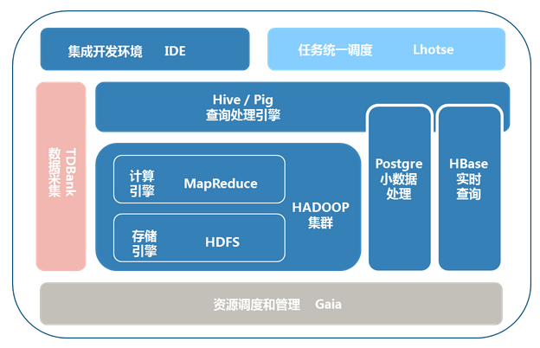
HBase在腾讯大数据的应用
1. 游戏营销活动新渠道
2. 广告日志处理
3. 业务受理查询
4、微信支付日志

Slide 9
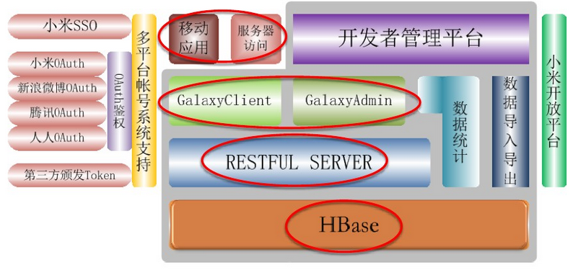
HBase在小米的应用
1、米聊消息全存储
2、小米云服务（MiCloud）短息、通信录、通话记录
3、小米推送服务
4、小米监控平台

Slide 10
HBase的运行模式
HBase安装模式有三种：单机模式、分布式（伪分布式和完全分布式）
伪分布式模式是把进程运行在一台机器上，但不是同一个JVM（单机模式），分布式模式的安装配置需要依赖于HDFS。
从哪里可以获取HBase？
www.apache.org

Slide 11
HBase 伪分布式环境搭建
前提条件：
已经安装了hadoop 2.X版本，且hadoop可以正常运行
本机和本机可通过ssh 主机名直接连接
涉及到的配置的文件：
$HBASE_HOME/conf目录下的
hbase-env.sh
hbase-site.xml
regionservers

Slide 12
hbase-site.xml
<property>
<name>hbase.rootdir</name>
<value>hdfs://slave1:9000/hbase</value>
</property>
<property>
<name>hbase.zookeeper.quorum</name>
<value>slave1</value>
</property>
<property>
<name>dfs.replication</name>
<value>1</value>
</property>
<property>
<name>hbase.cluster.distributed</name>
<value>true</value>
</property>

Slide 13
hbase-env.sh
export JAVA_HOME=/opt/bigdata/jdk1.7.0_71
export HBASE_MANAGES_ZK=true
regionservers
这个配置文件里面增加一行本机的主机名

Slide 14
如何启动
进入HBASE_HOME/bin目录下
执行./start-hbase.sh
IE中输入http://ip:60010来访问HBASE的界面

Slide 15
麦子学院---在线职业教育 未来 我来
感谢听讲
!

